Slide 1
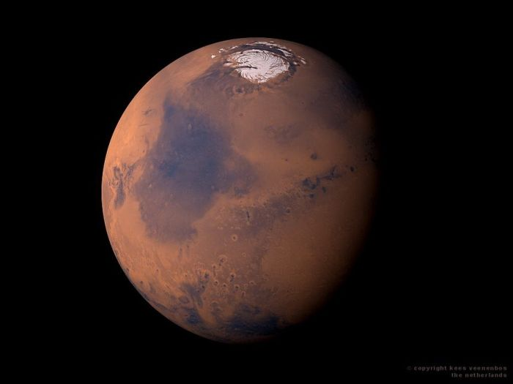

Slide 2
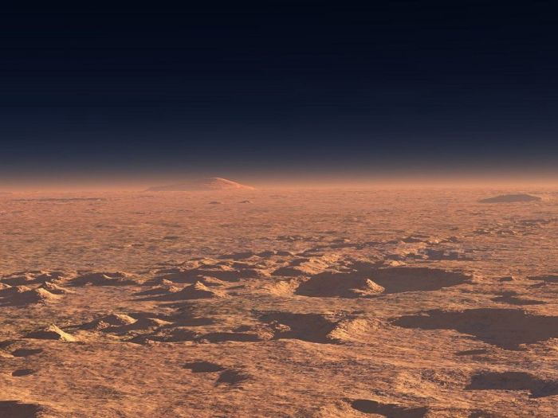

Slide 3
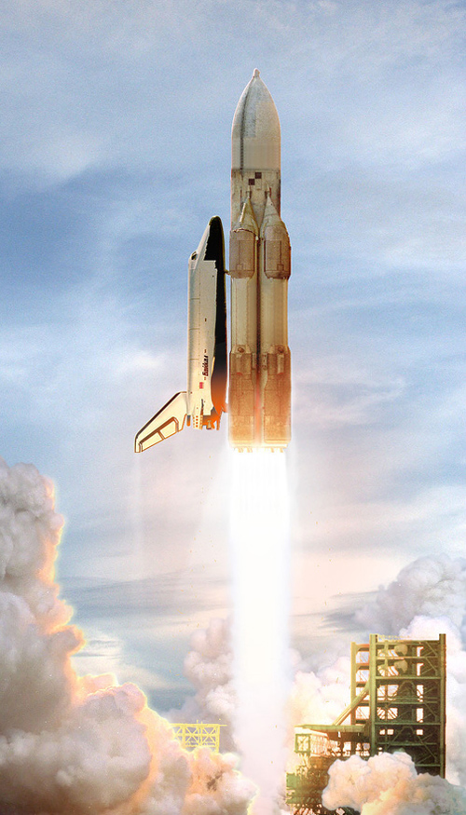
Запуск прошел успешно

Slide 4
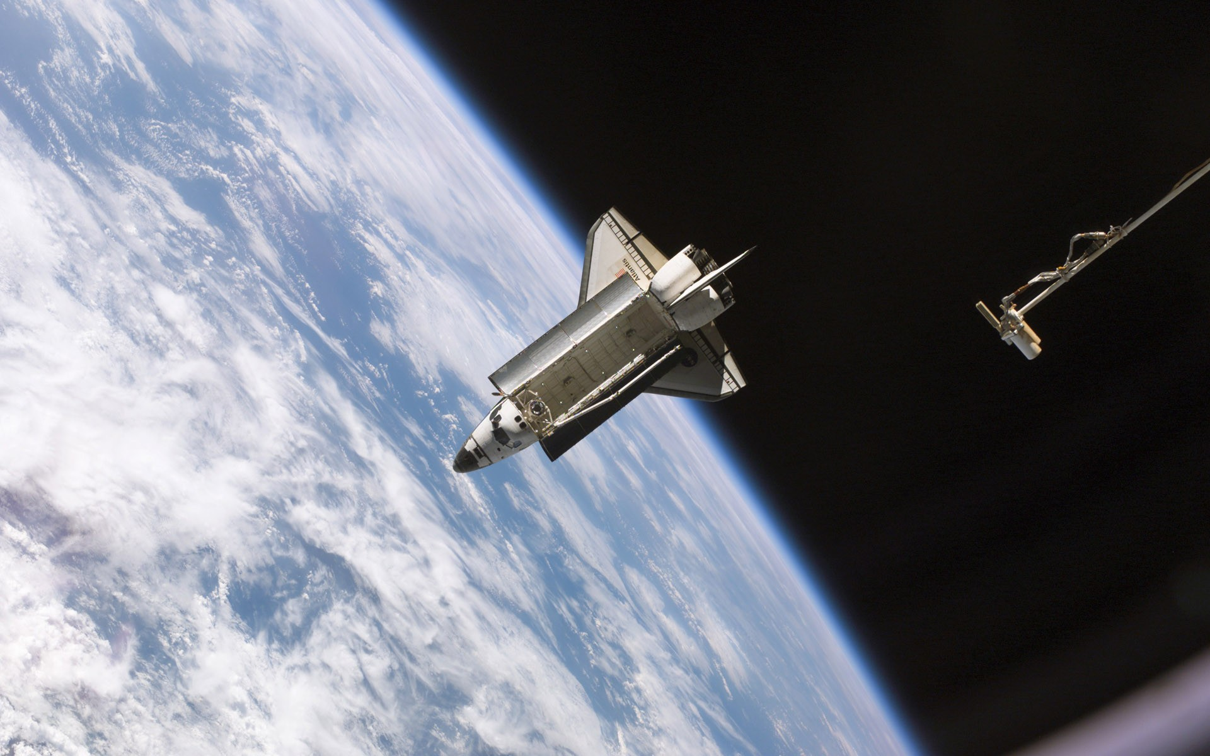
Проблема

Slide 5
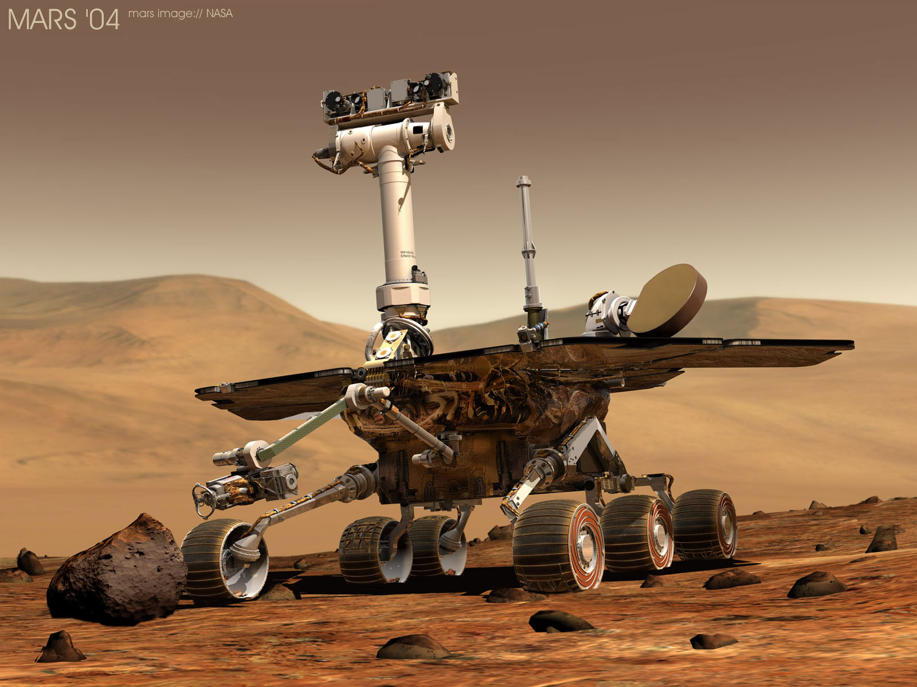

Slide 6
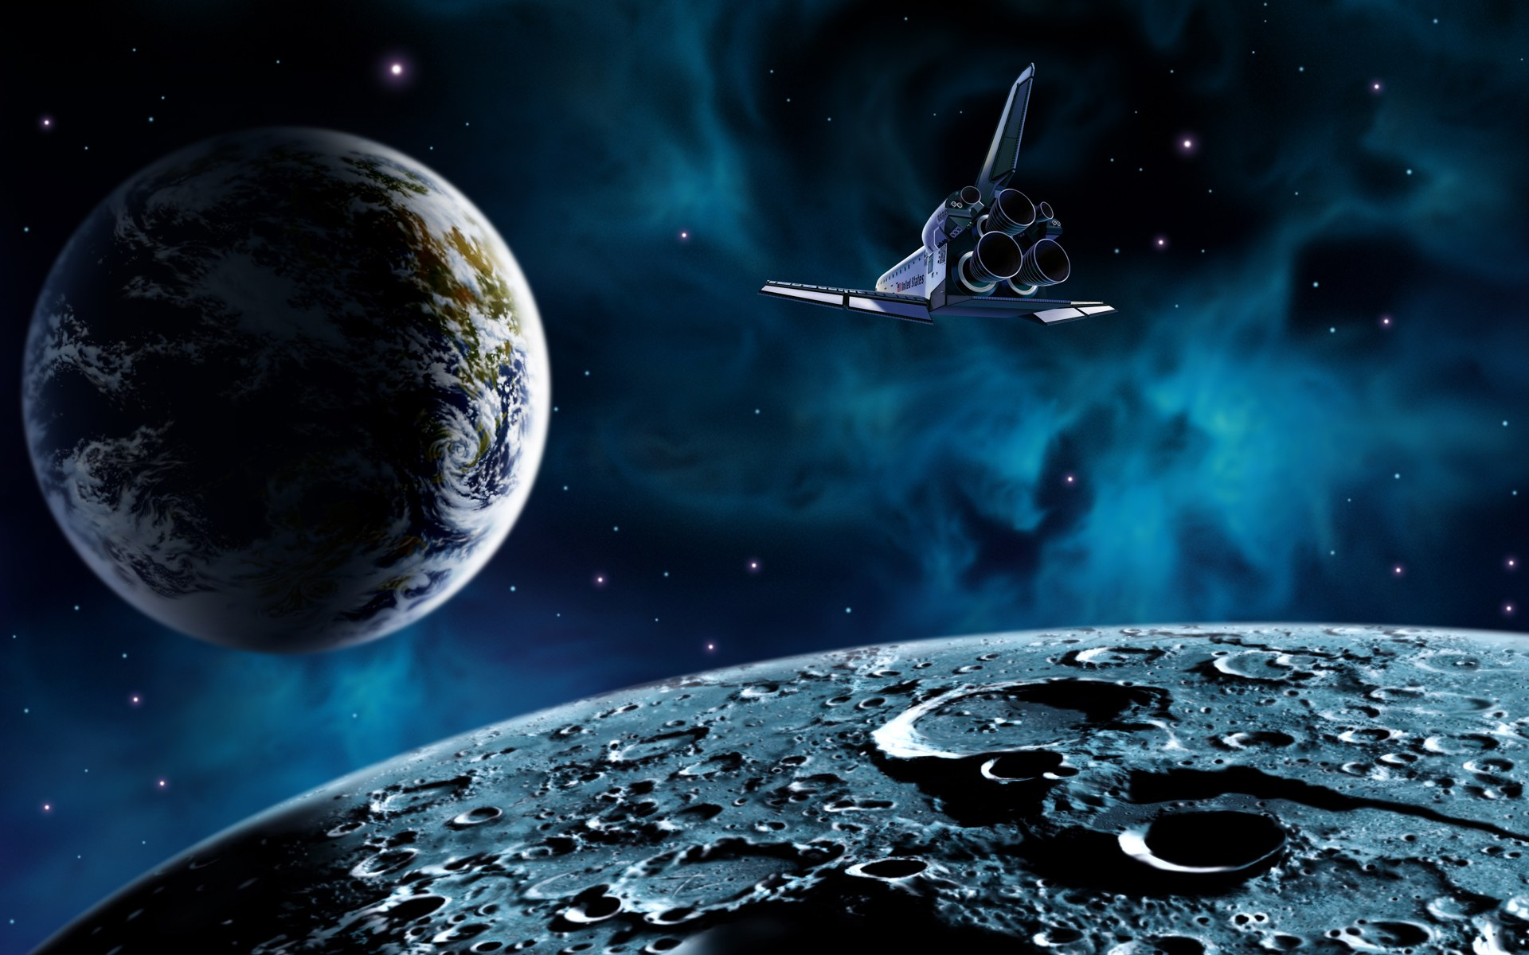

Slide 7
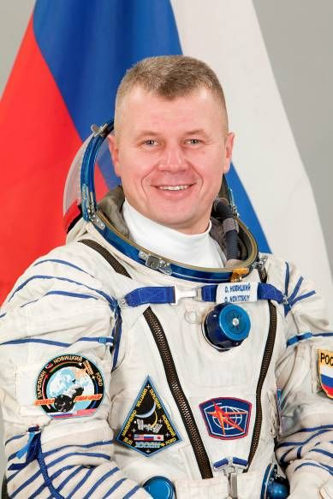
Олег Новицкий
Командир корабля «Союз»
Бортинженер МКС-33 и 34
Космонавт- испытатель Роскосмоса

Slide 8
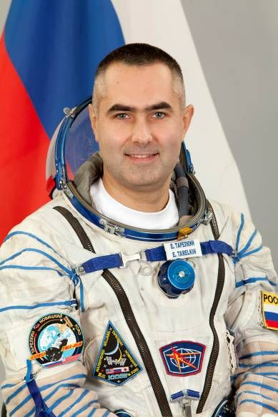
Евгений Тарелкин
бортинженер МКС, космонавт-испытатель Роскосмоса

Slide 9
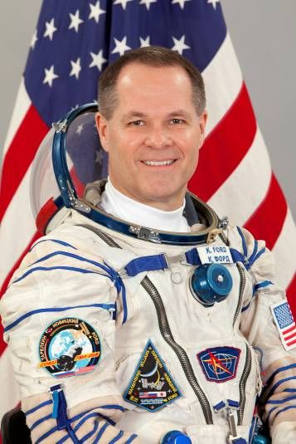
Кевин Форд бортинженер МКС-33 командир МКС- 34
астронавт НАСА

Slide 10
